Slide 1

Tafakkur qonunlari va shakllari

Slide 2
Mavzular reja
Tafakkur tushunchasi va uning ahamiyati
Tafakkur qonunlari: asosiy tamoyillar
Tafakkur shakllari: turlari va xususiyatlari
Tafakkur jarayoni va uning hayotimizdagi roli

Slide 3
Tafakkur tushunchasi va ahamiyati
Tafakkurning o'rni va roli

Slide 4
Tafakkur tushunchasi
Tafakkur, insonning fikrlash jarayoni bo'lib, u muammolarni hal qilish, qarorlar qabul qilish va yangi g'oyalar yaratish uchun zarurdir. Tafakkur insoniyat taraqqiyotida muhim ahamiyatga ega, chunki u ijodiy va mantiqiy fikrlashni rivojlantiradi. Bu jarayon odamlarni o'z fikrlarini tahlil qilish va o'zaro munosabatlarni yaxshilashga yordam beradi.

Slide 5
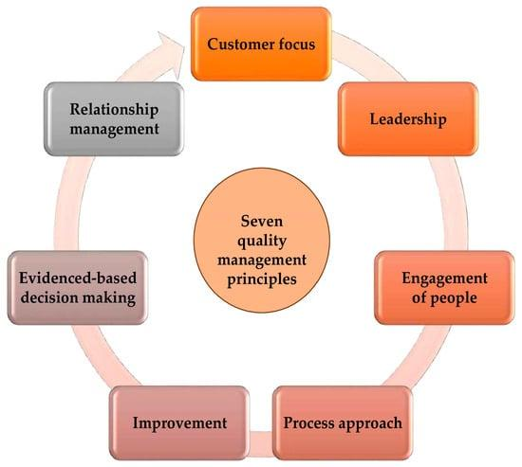
Tafakkur va uning ahamiyati
Tafakkur, shuningdek, o'z-o'zini anglash va o'z fikrlarini boshqarish imkonini beradi. Bu jarayon insonning o'zligini shakllantirishda va jamiyatdagi o'rnini belgilashda muhim rol o'ynaydi. Tafakkur orqali shaxslar o'z hayotlariga ma'no berishadi va o'z maqsadlariga erishish yo'lida harakat qilishadi.

Slide 6
Tafakkur qonunlari va shakllari
Tafakkur qonunlari, insonning fikrlash jarayonini tartibga soluvchi asosiy tamoyillardir. Ular mantiqiy fikrlash va ijodkorlikni rivojlantirishda muhim ahamiyatga ega. Har bir qonun insonning fikrini qanday shakllantirishini belgilaydi.
Tafakkur shakllari esa, fikrlash jarayonida qo'llaniladigan uslublar va metodlarni o'z ichiga oladi. Bu shakllar, masalan, analitik fikrlash, ijodiy fikrlash va tanqidiy fikrlash kabi turli xil usullarni o'z ichiga oladi.
Tafakkur jarayoni, shuningdek, tajriba va bilimlarni o'zlashtirish orqali rivojlanadi. Bu jarayon davomida shaxslar o'z fikrlarini shakllantirish va yangi g'oyalar yaratish imkoniyatiga ega bo'lishadi.

Slide 7
Tafakkur qonunlari asoslari
Tafakkur tamoyillari haqida

Slide 8
Tafakkur qonunlari va shakllari
Tafakkur qonunlari, inson fikrlash jarayonini boshqaruvchi asosiy tamoyillardir. Ular yordamida biz muammolarni hal qilish, qarorlar qabul qilish va yangi g'oyalar yaratish imkoniyatiga ega bo'lamiz. Ushbu qonunlar, fikr yuritish jarayonida mantiqiy va tizimli yondashuvni ta'minlaydi, bu esa samarali natijalarga erishishga yordam beradi.

Slide 9
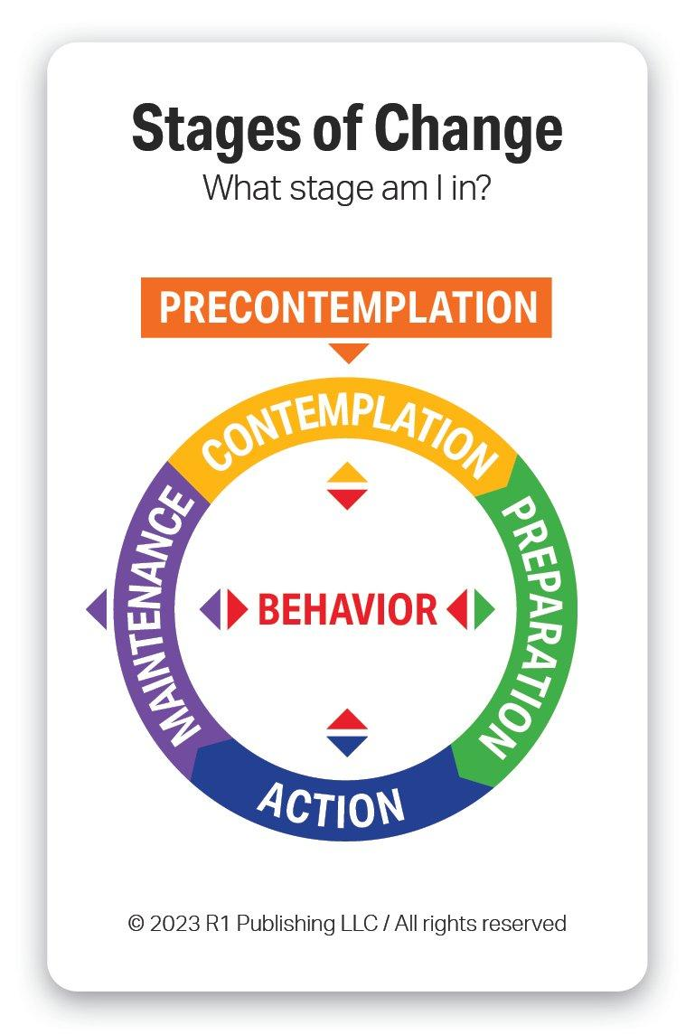
Tafakkur qonunlari tamoyillari
Tafakkur qonunlari bir necha asosiy tamoyillardan iborat bo'lib, ular fikr yuritishni yanada samarali qiladi. Bu tamoyillar, masalan, sabab-oqibat munosabatlari, mantiqiy tahlil va tizimli yondashuvni o'z ichiga oladi. Har bir tamoyil, fikrlarni shakllantirishda muhim rol o'ynaydi va insonning bilim va tajribasini kengaytiradi.

Slide 10
Tafakkur qonunlari va ularning ahamiyati
Tafakkur qonunlari, insonlarning fikrlash jarayonini samarali boshqarishga yordam beradi. Ular, fikrlarni tartibga solish va mantiqiy xulosalar chiqarishda asosiy vositadir. Bu jarayon, muammolarni hal qilishda va yangi g'oyalarni ishlab chiqishda muhim ahamiyatga ega.
Shuningdek, tafakkur qonunlari, ijodkorlik va innovatsion fikrlashni rivojlantirishga yordam beradi. Ular, insonning fikrlarini kengaytirish va yangi imkoniyatlarni ochish uchun zarurdir. Bu tamoyillar, shuningdek, muammolarni hal qilishda yangi yondashuvlarni keltirib chiqaradi.
Oxir-oqibat, tafakkur qonunlari, shaxsiy va professional rivojlanishda muhim ahamiyatga ega. Ular, insonning fikrlash qobiliyatini oshirish va hayotdagi qiyinchiliklarni yengishda yordam beradi. Har bir inson bu qonunlardan foydalanib, o'z maqsadlariga erishishi mumkin.

Slide 11
Tafakkur shakllari va xususiyatlari
Tafakkur turlari haqida ma'lumot

Slide 12
Tafakkur shakllarining turlari
Tafakkur shakllari bir necha turga bo'linadi, jumladan analitik, sintez, va mantiqiy tafakkur. Analitik tafakkur muammoni qismlarga ajratib, har bir qismini alohida o'rganish imkonini beradi. Sintetik tafakkur esa turli ma'lumotlarni birlashtirib, yangi g'oyalarni ishlab chiqishga yordam beradi. Mantiqiy tafakkur esa fikrlarni mantiqiy bog'lanishlar orqali rivojlantiradi.

Slide 13

Tafakkur shakllarining xususiyatlari
Tafakkur shakllari o'zaro bog'langan va bir-birini to'ldiruvchi xususiyatlarga ega. Masalan, analitik tafakkur mantiqiy tafakkur bilan birgalikda ishlaganda, muammolarni hal qilish jarayonini tezlashtiradi. Har bir shakl o'ziga xos yondashuv va metodlarni talab qiladi, bu esa tafakkur jarayonini yanada samarali qiladi.

Slide 14
Tafakkur shakllarining ahamiyati
Tafakkur shakllari inson fikrlash jarayonini chuqurlashtiradi va muammolarni hal qilishda yordam beradi. Har bir shakl o'ziga xos yondashuvlar bilan birga keladi, bu esa ijodiy fikrlashni rivojlantiradi.
Tafakkur shakllarini bilish, shaxsning o'zini o'zi anglashiga va o'z fikrlarini yanada aniq ifodalashiga yordam beradi. Bu, o'z navbatida, shaxsiy va professional rivojlanishga olib keladi.
Tafakkur shakllarini qo'llash, jamoaviy ishda muhim ahamiyatga ega. Turli tafakkur shakllari birgalikda ishlaganda, jamoa a'zolari orasida yanada samarali muloqot va hamkorlikni ta'minlaydi.

Slide 15
Tafakkur jarayoni va roli
Hayotimizdagi ahamiyati

Slide 16
Tafakkur jarayonining mohiyati
Tafakkur jarayoni inson fikrlashining asosiy shakllaridan biridir. Bu jarayon, fikrlarni shakllantirish va tahlil qilish orqali muammolarni hal etishga yordam beradi. Tafakkur, insonning o'z tajribasidan foydalanib, yangi g'oyalar va qarorlar qabul qilishiga imkon yaratadi. Shuningdek, u ijodkorlik va mantiqiy fikrlashni rivojlantirishda muhim rol o'ynaydi.

Slide 17

Tafakkur jarayonining turlari
Tafakkur jarayoni turli shakllarda namoyon bo'ladi. Ular orasida analitik, kreativ va mantiqiy tafakkur mavjud. Har bir tur o'ziga xos xususiyatlarga ega bo'lib, insonning muammolarni hal etish usullarini belgilaydi. Bu turli shakllar, insonning fikrlash qobiliyatini kengaytiradi va turli vaziyatlarda qo'llanilishi mumkin.

Slide 18
Tafakkur jarayonining ahamiyati
Tafakkur jarayoni, inson hayotida muhim ahamiyatga ega. U bizga muammolarni hal qilishda yordam beradi va qaror qabul qilish jarayonini osonlashtiradi. Shuningdek, tafakkur ijodkorlikni rivojlantiradi va yangi g'oyalarni kashf etishga imkon beradi.
Bundan tashqari, tafakkur jarayoni insonning o'z-o'zini anglashiga yordam beradi. Bu jarayon orqali biz o'z fikrlarimizni analiz qilib, ularni yaxshilash imkoniyatiga ega bo'lamiz. Natijada, shaxsiy rivojlanishimizga hissa qo'shamiz.
Tafakkur jarayoni, ijtimoiy hayotda ham muhim rol o'ynaydi. U bizga boshqalar bilan muloqot qilishda, fikr almashish va muammolarni birgalikda hal qilishda yordam beradi. Bu jarayon orqali biz jamiyatda o'z o'rnimizni topamiz.

Slide 19
"E'tiboringiz uchun rahmat."

